Slide 1
Kouluyhteisön aikuisten työssäoppimisen merkityksellisyys
Pääjohtaja Olli-Pekka Heinonen
Parasta ennen -sparrauspäivä
26.10.2020
@Heino1Olli

Slide 2
Laaja-alainen osaaminen Perusopetuksen tavoitteet ja laaja-alainen osaaminen - tiedot - taidot - arvot - asenteet - tahto Laaja-alaiseen osaamiseen kuuluu myös kyky käyttää tietoja ja taitoja tilanteen edellyttämällä tavalla.
Kulttuurinen osaaminen, vuorovaikutus ja ilmaisu
Itsestä huolehtiminen ja arjen taidot
Monilukutaito
Tieto- ja viestintä-teknologinen osaaminen
Työelämä-
taidot ja yrittäjyys
Osallistuminen ja vaikuttaminen ja kestävän tulevaisuuden rakentaminen
Aajattelu ja oppimaan oppiminen
Ihmisenä ja kansalaisena kasvaminen

Slide 3
Pirullinen ongelma, esim. koulutuksen eriarvoistuminen
Yksilö-
kysymys
Koulussa osataan
Ennaltaehkäisy
Eriytetään
Koulu
Kodit
Integroidaan
Korjaavat toimet
Lainsäädäntö määrää
Rakenteiden ongelma

Slide 4
Päätöksenteon ulottuvuudet
Tiedollinen
Ajallinen
Sosiaalinen
Lähde: Geoff Mulgan,
Big Mind, 2018

Slide 5
Pysyvä ominaisuus
Kehkeytyvä ominaisuus
Kokonaisuuksien ominaisuus
Osien ominaisuudet
+
+
+
=
Vaikutusten summa,
esim. paino, henkilömäärä
Vuorovaikutusten tulos,
esim. luottamus, menestys
Olli-Pekka Heinonen, mukailtuna kirjasta Gharajedaghi, J:
Systems Thinking- Managing Chaos and Complexity

Slide 6
” Jos koulun aikuiset eivät osaa toimia yhdessä, miten he voivat ohjata lapsia oppimaan yhdessä toimimista?” Matti Rimpelä

Slide 7
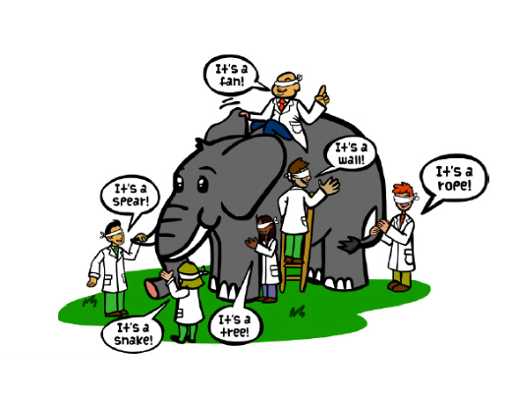
http://www.theblindelephant.com/

Slide 8
”Uutta voi syntyä vain siitä, että ihmiset kohtaavat vieraita asioita ja käsittelevät niitä yhdessä” John Dewey

Slide 9
Kiitos!
Olli-Pekka Heinonen
Pääjohtaja
@Heino1Olli

